Slide 1

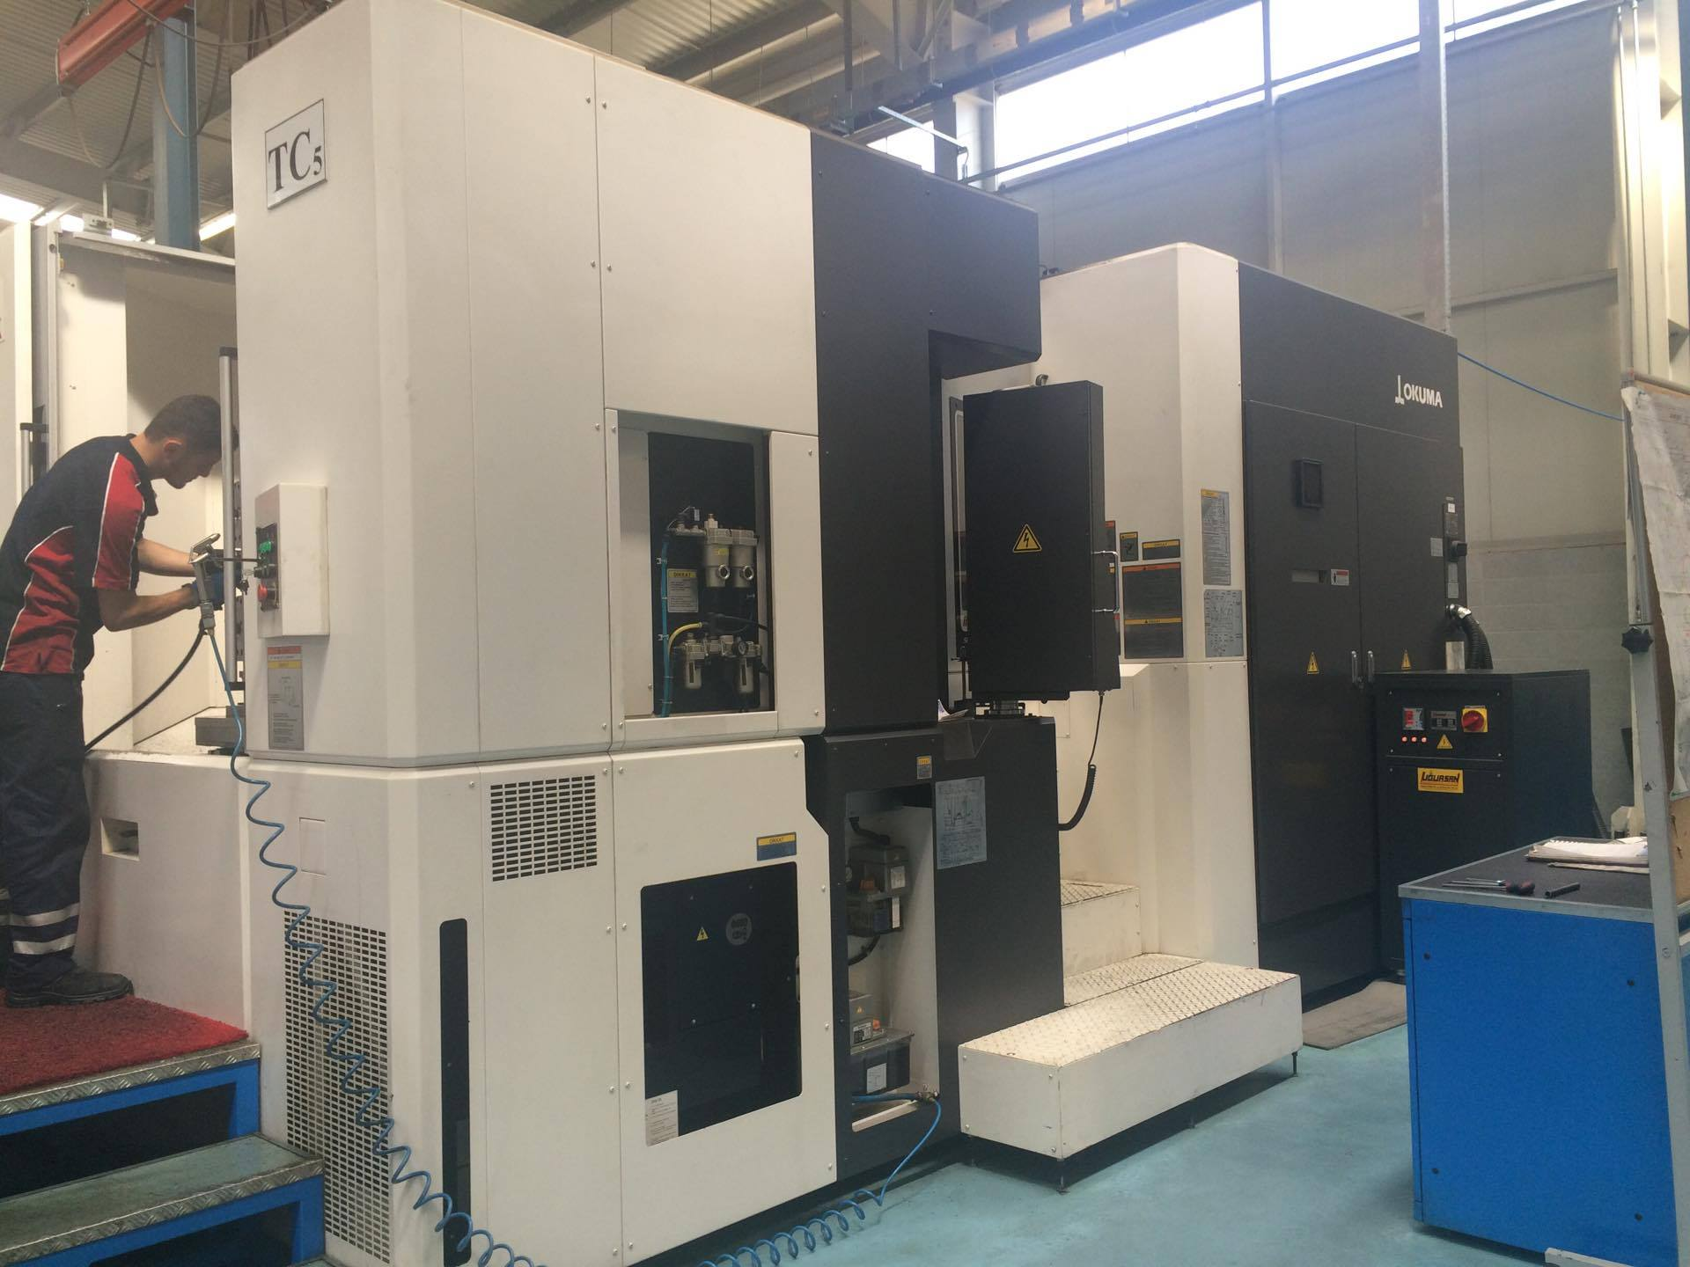
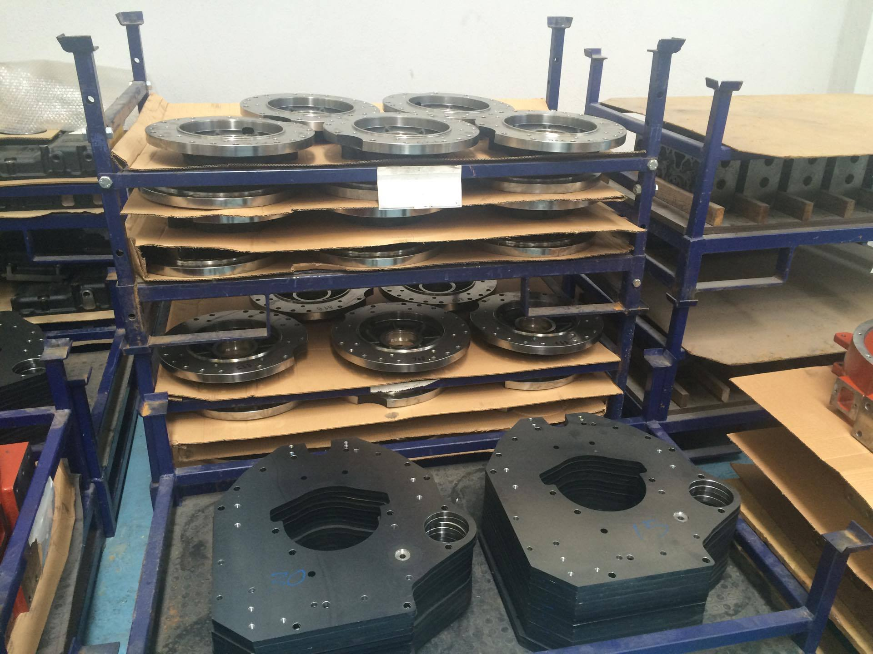
T.C
SAKARYA ÜNİVERSİTESİ
ENDÜSTRİ MÜHENDİSLİĞİ BÖLÜMÜ
BİTİRME ÇALIŞMASI
KAPASİTE PLANLAMA PROBLEMLERİNDE DOĞRUSAL PROGRAMLAMA TEKNİĞİNİN UYGULANMASI:
TARIM ZİRAAT ARAÇLARI ÜRETEN BİR FİRMADA UYGULAMA
Hazırlayanlar: ESRA NUR CAN – EZGİ AYERDEM
Danışman : Prof.Dr. Cemalettin KUBAT
1.PROBLEMİN TANIMI
Bu çalışmada bir işletmede kapasitenin nasıl belirlendiği, hangi üründen ne kadar fayda sağlandığının belirlenmesi konuları araştırılmıştır. İşletmedeki CNC bölümü hem fabrikaya hem de başka firmalara üretim yapmaktadır. Fabrika ve diğer firmaların siparişlerini zamanında karşılamak, satılan ürünlerden kar miktarı en fazla olanı bulmak, gereken üretim adetlerini hesaplamak amaçlanmıştır. İşletme CNC de üretilip satılan ürünlerden beklediği karı elde edememektedir. Ürünlerin hangi makinalardan ne kadar sürede geçtiğinin tespiti yapılarak, makine teknik katsayıları hesaplanmıştır. Gereken işçilik miktarları hesaplanarak işgücü teknik katsayıları, kullanılan hammadde miktarı ile de hammadde teknik katsayıları hesaplanmıştır. Her bir üründen elde edilen kar tespit edilerek amaç fonksiyonu yazılmıştır. Her bir makine için makine kısıtları, işgücü kısıtları, hammadde kısıtları denklemleri belirlenmiştir. Bulunan denklemler WinQSB paket programına girilerek hangi üründen ne kadar üretilmesi gerektiği hesaplanmıştır. Programın verdiği sonuçlara göre en yüksek karın hangi üründen sağlandığı görülmüştür.
2.KISITLARIN BELİRLENMESİ
TC4 Makine Kısıtlayıcı
17 X₅ ₊ 8 X₆ ₊ 13 X₈ ≤ 72000
TC5 Makine Kısıtlayıcı
12 X₅ ₊ 7 X₆ ₊ 9 X₉ ₊ 4X₁₀ ₊ 13X₁₁ ≤ 54000
TC6 Makine Kısıtlayıcı
16 X₃ ₊ 18 X₄ ₊ 23X₇ ₊ 5X₉ ₊ 6X₁₀ ₊ 7 X₁₁ ₊ 22X₁₃ ≤ 54000
4.ANALİZ
İşletme fiili olarak; 2016 yılı Nisan ayı içerisinde 21 gün çalışmıştır. Makinelerin her birinin günde 15 saat çalışması durumunda; çalışma zamanı ve makina sayısı ile çarpılarak makinelerin günlük çalışma zamanları hesaplanmıştır. Çıkan sonuç 60 ile çarpıldığında dakika cinsinden hesaplanmış olur. Her bir makina türü için aylık fiili çalışma süresi hesaplarken; makine sayıları ile günlük çalışma saati olan 15 çarpılmıştır. Çıkan sonuç ile Nisan ayı çalışma günü sayısı olan 21 çarpılmıştır. Sonucu dakika cinsinden bulmak için 60 ile tekrar çarpılmıştır. Çıkan sonuçlar Tablo 4. deki gibidir.
Yapılan çalışmada elde edilen verilerle oluşturulan modelin amaç fonksiyonu denk, makine kısıtı, işgücü ve hammadde kısıtı denklemleri Lindo programına girilerek sonuçlar analiz edilmiştir.
Denklemlerin Lindo programındaki veri giriş penceresi Şekil. 9 daki gibidir.
İşgücü Kısıtlayıcısı
Tablo 6. nın verilerine göre;
60 (çalışan sayısı) x 15 (saat) x 60(dakika) x 20 (gün) =1080000
47X₁ ₊ 35X₂ ₊ 28X₃ + 35X₄ + 38X₅ + 21X₆ + 23X₇ + 34X₈ + 39X₉ + 27X₁₀ + 22X₁₁ + 49X₁₂ + 36X₁₃ + 33X₁₄ ≤ 1080000
Hammadde Kısıtlayıcısı
Aylık teorik hesaplama yapıldığı için işletmeden elde edilen bir aylık üretim adetleri ve Tablo 3. verileriyle hammadde kısıtlayıcısı denklemleri Tablo 9. da şu şekilde hesaplanmıştır.
Tablo 4. BİR AYLIK FİİLİ ÇALIŞMA SÜRESİ
MAKİNA ADI | MAKİNA SAYISI | GÜNLÜK TEORİK ÇALIŞMA SAATİ (DAKİKA)
TC1 | 3 | 2700
TC2 | 2 | 1800
TC3 | 2 | 1800
TC4 | 4 | 3600
TC5 | 3 | 2700
TC6 | 3 | 2700
Şekil 10 .Lindo Programı Veri Giriş Penceresi
Teknik Katsayıların Bulunması
İşletme Hakkında Bilgiler
İşletmede üretim olarak traktör montaj hattı, aktarma hattı, motor hattı, talaşlı imalat (CNC tezgahları), A2 (kaynaklı imalat) atölyesi mevcuttur. İşletmede üretilen ve satışı en çok olan A BAHÇE, D GÖLGELİKLİ, B TARLA modellerinin ana parça üretimi CNC tezgâhlarında yapılmaktadır. Ayrıca başka firmalara satılmaktadır. Üretilen parçalar hacim olarak büyük ve ağırlık olarak fazladır. İşletmede değişen traktör taleplerine ve dışarda alınan siparişlere göre CNC kapasite planlaması yeterli doğrulukta yapılamamıştır. CNC tezgah bölümü çift vardiya olarak çalışmaktadır. Yıl içerisinde bazı aylar siparişi karşılayamamış bazı aylar ise çok fazla stoğa üretim yapılmıştır. Dengeli bir üretim yapmak, işgücünü ve makine gücünü en verimli şekilde kullanabilmek için kapasite planlama çalışması yapılmıştır. CNC tezgahları isimleri ve sayıları şu şekildedir; TC1(12 paletli) 3 adet, TC2(12 paletli) 2 adet, TC3(2 paletli) 2 adet, TC4(torna) 4 adet, TC5(mondelli) 3 adet, TC6(doosan) 3 adet.
Makineler için işletmenin daha önceki zaman etüdü verilerinden yararlanılmıştır. Böylece her bir ürünün makinelerden geçme zamanlarına göre katsayılar elde edilmiştir. Elde edilen katsayılar Tablo 5. de gösterilmiştir.
Tablo 9 . BİR AYLIK KULLANILAN HAMMADDE MİKTARI
ÜRÜN | BİRİM BAŞINA KULLANILAN HAMMADDE MİKTARI(KG) | 1 AYLIK ÜRETİLEN MİKTAR(ADET) | 1 AYLIK KULLANILAN TOPLAM HAMMADDE MİKTARI
X1 | 123 | 492 | 60516
X2 | 38 | 1080 | 41040
X3 | 30 | 2352 | 70560
X4 | 30 | 2352 | 70560
X5 | 14 | 2352 | 32928
X6 | 14 | 2352 | 32928
X7 | 7 | 420 | 2940
X8 | 36 | 744 | 26784
X9 | 17 | 1020 | 17340
X10 | 36 | 2376 | 85536
X11 | 8 | 2376 | 19008
X12 | 62 | 696 | 43152
X13 | 15 | 1440 | 21600
X14 | 21 | 936 | 19656
 |  | GENEL TOPLAM | 544548
Şekil 11.Lindo Programı Duyarlılık Analizi Çözüm Rapor Ekranı
Tablo 5. MAKİNELERİN TEKNİK KATSAYISI
PARÇA ADI | MAKİNALAR
 | TC1 | TC2 | TC3 | TC4 | TC5
ARA GÖVDE HAM (BAHÇE) | 47
ÖN SPORT-2060 HAM | 35
FREN GÖVDESİ SAĞ |  |  | 12
FREN GÖVDESİ SOL HAM |  |  | 17
YATAK FLANŞI SAĞ HAM |  | 9 |  | 17 | 12
YATAK FLANŞI SOL HAM |  | 6 |  | 8 | 7
MOTOR BİRLEŞTİRME PLAKASI
BAŞAK VOLAN 2080 2090 |  | 21 |  | 13
ARKA AKS KOVANI |  | 25 |  |  | 9
VOLANT HAM |  | 17 |  |  | 4
SİLİNDİR KAPAĞI HAM |  |  | 2 |  | 13
ARA GÖVDE 3 SİLİNDİR | 49
FLANŞ PLAKASI HAM | 14
VOLANT MUHAFAZASI 2060 |  | 33
123X₁ ₊ 38X₂ ₊ 30X₃ + 30X₄ + 14X₅ + 14X₆ + 7X₇ + 36X₈ + 17X₉ + 36X₁₀ + 8X₁₁ + 62X₁₂ + 15X₁₃ + 21X₁₄ ≤ 544548
Pozitiflik Şartı
X₁, X_{2,} X_{3,} X_{4,} X_{5,} X_{6,} X_{7,} X_{8,} X_{9,} X_{10,} X_{11 ,}X_{12,} X_{13 ,}X₁₄ ≥ 0
Şekil 12.Lindo Programı Duyarlılık Analizi Çözüm Rapor Ekranı (Şekil 11 Devamı)
Tabloda görülen sonuçlarda; amaç fonksiyonun değeri 28505000 olduğu görülmektedir.
İşgücü teknik katsayıları ise bir önceki makinelerin teknik katsayıları tablosundan hesapladığımız her bir ürünün makinelerden geçme zamanların toplamından elde edilmiştir. Sonuçlar Tablo 6. da gösterilmiştir. Hammadde teknik katsayıları ise her bir ürün için kullanılan hammadde miktarından hesaplanmıştır ve Tablo7. de gösterilmiştir.
3.UYGULANMASI
Mayıs ayı gerçek veriler ve kısıtlar programa girilmiştir. Veri giriş ekranı aşağıdaki görülmektedir:
Çözüme giren değişkenler;
X2 = 24762.85 ,X6 = 96200.00 ,X7 = 33173.57
X11 = 14815.38 ,X14 = 1855459.48 olarak görülmektedir.
İndirgenmiş Maliyet(Reduced Cost) :Amaç fonksiyonunun en çok olduğu durumlarda azaltma, en az olduğu durumlarda artma etkisi gösterir. X1 üretimin sıfır olduğu gözükmektedir. Ancak X1 den 1 birim üretilmek istenildiğinde katlanılacak maliyet 72,25 dir.Aynı şekilde, X3 14,97, X4 4.52 ,X 8 için 60.57, X 9 için 102 .78, X 10 için 44.74, X 12 için 23.36 , X 13 için 27.86 TL katlanılacak maliyet olduğunu görmekteyiz
Tablo 6. İŞGÜCÜ TEKNİK KATSAYILARI
Ürün | Makine Saati/Ürün
x1 | 47
x2 | 35
x3 | 28
x4 | 35
x5 | 38
x6 | 21
x7 | 23
x8 | 34
x9 | 39
x10 | 27
x11 | 22
x12 | 49
x13 | 36
x14 | 33
Tablo 7. HAMMADDE TEKNİK KATSAYILARI
ÜRÜN | BİRİM BAŞINA KULLANILAN HAMMADDE MİKTARI(KG)
X1 | 123
X2 | 38
X3 | 30
X4 | 30
X5 | 14
X6 | 14
X7 | 7
X8 | 36
X9 | 17
X10 | 36
X11 | 8
X12 | 62
X13 | 15
X14 | 21
[2]1 Aylık Gerçek Kapasite Planlaması Veri Giriş Ekranı
Veriler girildikten sonra Solve and Analyze (çöz ve analiz et) menüsünden Solve the Problem (problemi çöz) seçeneği seçilir. Aşağıdaki ekrana ulaşılır.
Artık(SlackorSurplus) Değişken : Kullanılmayan kaynağın miktarını gösterir. Çözüme giren değişkenlerin üretilmesinden sonra ,X4 den 548169.25, X5 den 385200.00,X8 den 7235906.00 atıl kapasite kalmıştır.
[1] İşletme CNC Tezgah Örneği
Nisan ayı içerisinde üretilen ürünlerden birim başına elde edilen karlar işletmeden temin edilmiştir. Bu karlar amaç fonksiyonunun teknik katsayıları olarak Tablo 8 . de gösterilmiştir.
MODELİN KURULMASI
CNC tezgahlarında üretilen ürünler ve karar değişkenleri; X₁: Ara Gövde Ham (Bahçe), X₂: Ön Sport-2060 Ham, X₃: Fren Gövdesi Sağ, X_{4:} Fren Gövdesi Sol Ham, X₅: Yatak Flanşı Sağ Ham, X₆: Yatak Flanşı Sol Ham, X₇: Motor Birleştirme Plakası, X₈: Başak Volan 2080 2090, X₉: Arka Aks Kovanı, X₁₀: Volant Ham, X₁₁: Silindir Kapağı Ham, X₁₂: Ara Gövde 3 Silindir, X₁₃: Flanş Plakası Ham, X₁₄: Volant Muhafazası 2060 gibidir.
14 farklı ürün için kullanılan makineler ve dağılımları Tablo 1. de görüldüğü gibidir.
Dual Price:Gölge fiyatlar anlamına gelmektedir. Elimizdeki kaynakların bir birim arttırma veya azaltma durumunda amaç fonksiyonunun nasıl değiştiğini gösterir. Elimizdeki kaynağı bir birim arttırdığımızda gölge fiyat kadar amaç fonksiyonu değişecektir. 2. kısıt bir birim arttırıldığında amaç fonksiyonu 0.10 birim artacaktır. İkinci kısıttaki 40 birimlik kaynak 42 birime çıkarılırsa, amaç fonksiyonu 0.10*2=0.2 birim artacaktır. 3. kısıt bir birim arttırıldığında amaç fonksiyonu 4.44 birim artacaktır. Üçüncü kısıttaki 34 birimlik kaynak 35 birime çıkarılmak istenirse, amaç fonksiyonu 4.44*1=4.44 birim artacaktır. Kısıt bir birim arttırıldığında amaç fonksiyonu 0.57 birim artacaktır.
Tablo 8.ÜRÜNLERDEN SAĞLANAN BİRİM KARLAR
ÜRÜN | KAR (TL/1 ADET)
X1 | 50
X2 | 40
X3 | 34
X4 | 47
X5 | 23
X6 | 44
X7 | 36
X8 | 67
X9 | 36
X10 | 75
X11 | 24
X12 | 41
X13 | 16
X14 | 20
Tablo 8 ‘den görülen kar miktarlarından yola çıkılarak doğrusal programlama amaç fonksiyonu aşağıdaki şekilde yazılabilir;
Z_{MAX} = 50X₁ ₊ 40X₂ ₊ 34X₃ + 47X₄ + 23X₅ + 44X₆ + 36X₇ + 67X₈ + 36X₉ + 75X₁₀ + 24X₁₁ + 41X₁₂ + 16X₁₃ + 20X₁₄
Tablo 1. Makinelerin Üretilen Ürünlere Dağılımı
PARÇA ADI | MAKİNALAR
 | TC1 | TC2 | TC3 | TC4 | TC5
ARA GÖVDE HAM (BAHÇE) | 3
ÖN SPORT-2060 HAM | 2
FREN GÖVDESİ SAĞ |  |  | 1
FREN GÖVDESİ SOL HAM |  |  | 2
YATAK FLANŞI SAĞ HAM |  | 2 |  | 4 | 3
YATAK FLANŞI SOL HAM |  | 1 |  | 2 | 1
MOTOR BİRLEŞTİRME PLAKASI
BAŞAK VOLAN 2080 2090 |  | 2 |  | 3
ARKA AKS KOVANI |  | 2 |  |  | 1
VOLANT HAM |  | 2 |  |  | 2
SİLİNDİR KAPAĞI HAM |  |  | 2 |  | 2
ARA GÖVDE 3 SİLİNDİR | 1
FLANŞ PLAKASI HAM | 2
VOLANT MUHAFAZASI 2060 |  | 3
[3]1 Aylık Gerçek Kapasite Planlaması Çözüm Ekranı
Ranges (Duyarlılık Aralığı): X6 değişkeninin amaç fonksiyonundaki katbilir, 5.78 birim azaltılabilir. Bu durumda X6 değişkeni 68.48 ile 38.22 arasında değer alabilir. X11 değişkeninin amaç fonksiyonundaki katsayısı 32.14 birim arttırılabilir, 7.45 birim azaltılabilir.
Mayıs Ayına Ait Fiili Kapasite Planlaması İçin Doğrusal Programlama Modeli
Şekil 3. deki çözüm değerleri arasından en yüksek kar olan 277200,00 TL ye 6300 adet Yatak Flanşı Sol üreterek ulaşabileceğini göstermektedir. Bu karar değişkeni 28,21 ve sonsuz arasında kaldığı sürece 6300,00 adet Yatak Flanşı Sol üretilebilir.
Kısıtlar;
Tablo 4. ve Tablo 5.’deki teknik katsayılara göre;
Makine Kısıtlayıcıları
TC1 Makine Kısıtlayıcı
47X₁ + 35X₂ ₊ 49 X₁₂ ₊ 14X₁₃ ≤ 54000
TC2 Makine Kısıtlayıcı
9X₅ + 6X₆ + 21X₈ + 25X₉ + 17X₁₀ ≤ 36000
TC3 Makine Kısıtlayıcı
12 X₃ + 17 X₄ + 2 X₁₁ ≤ 36000
İşletmenin 2016 Nisan ayına ait günlük, haftalık ve aylık üretimler ürünler bazında Tablo 2. deki gibidir.
5.SONUÇ
İşletmeden alınan veriler kullanılarak optimum kapasite kullanımı için üretim sınırlı modeli geliştirilmiştir. İşletmenin üretmiş olduğu 14 farklı üründen 217180,90 adet Volant Muhafazası 2060 üretilmesi halinde teorikte yıllık olarak 43.433.618 TL kar elde edileceği görülmüştür. Bu kar oranı pratikte 96300 Adet Yatak Flanşı Sol üretilmesi halinde 42.372.000 TL kar elde edileceği şeklinde bir çözüme ulaşılmıştır
Tablo 2. Nisan Ayı Üretimler(ADET/AY)
 | ÖN SPORT KOMP. (2060 | BAŞAK 2080-2090 VOLAN | YATAK FLANŞI SAĞ | YATAK FLANŞI SOL | FREN GÖVDESİ SAĞ KOMPLE | FREN GÖVDESİ SOL KOMPLE | MOTOR BİRLEŞTİRME PLAKASI | SİLİNDİR KAPAĞI 411.04.14 | ARA GÖVDE KOMP. | VOLANT | ARA GÖVDE | VOLANT MUHAFAZASI 2060 SONALİKA | FLANŞ
AYLIK | 90 | 62 | 196 | 196 | 196 | 196 | 35 | 198 | 41 | 198 | 58 | 78 | 120
HAFTALIK | 23 | 16 | 49 | 49 | 49 | 49 | 9 | 50 | 10 | 50 | 15 | 20 | 30
GÜNLÜK | 5 | 3 | 10 | 10 | 10 | 10 | 2 | 10 | 2 | 10 | 3 | 4 | 6
[4]Yatak Flanşı Sol

